Slide 1
โปรแกรมค้นหาข้ามภาษาสำหรับค้นคืนค่าสัมประสิทธิ์การปล่อยก๊าซเรือนกระจก A CROSS-LINGUAL SEARCH ENGINE FOR RETRIEVAL OF GREEN HOUSE GAS EMISSION FACTOR
จัดทำโดย นายณฐพจน์ หนูวงษ์
รหัสนิสิต 6770233221
นิสิตปริญญาโท สาขาสาขาวิชาวิทยาศาสตร์คอมพิวเตอร์ ภาคนอกเวลาราชการ
อาจารย์ที่ปรึกษา รศ.ดร.ญาใจ ลิ่มปิยะกรณ์

Slide 2
Outline 1.ที่มาและความสำคัญของปัญหา 2.ทฤษฎีที่เกี่ยวข้อง 3.งานวิจัยที่เกี่ยวข้อง 4.แนวคิดและวิธีการวิจัย 5.วัตถุประสงค์ 6.ขอบเขตการวิจัย 7.ประโยชน์ที่คาดว่าจะได้รับ

Slide 3
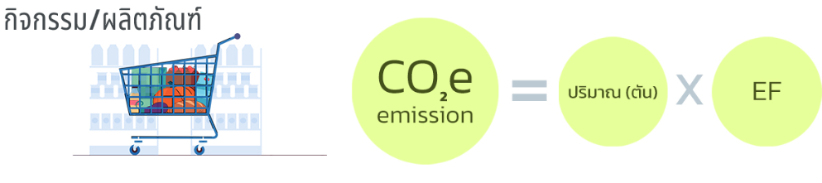
1.ที่มาและความสำคัญของปัญหา
ค่าสัมประสิทธิ์การปล่อยก๊าซเรือนกระจก (GHGs Emission Factor: EF) เป็นค่าการปล่อยก๊าซเรือนกระจกจากการผลิตสินค้าหรือการบริการ ที่คิดรวมค่าการปล่อยก๊าซเรือนกระจกที่ก่อให้เกิดภาวะโลกร้อน (Climate Change) อาทิ ก๊าซคาร์บอนไดออกไซด์ (CO2), ก๊าซมีเทน (CH4), ก๊าซไนตรัสออกไซด์ (N2O) เป็นต้น ค่าสัมประสิทธิ์การปล่อยก๊าซเรือนกระจกนี้ มีความสำคัญต่อการประเมินคาร์บอนฟุตพรินต์เป็นอย่างมาก
https://circularmaterialhub.com/Calculate.php

Slide 4
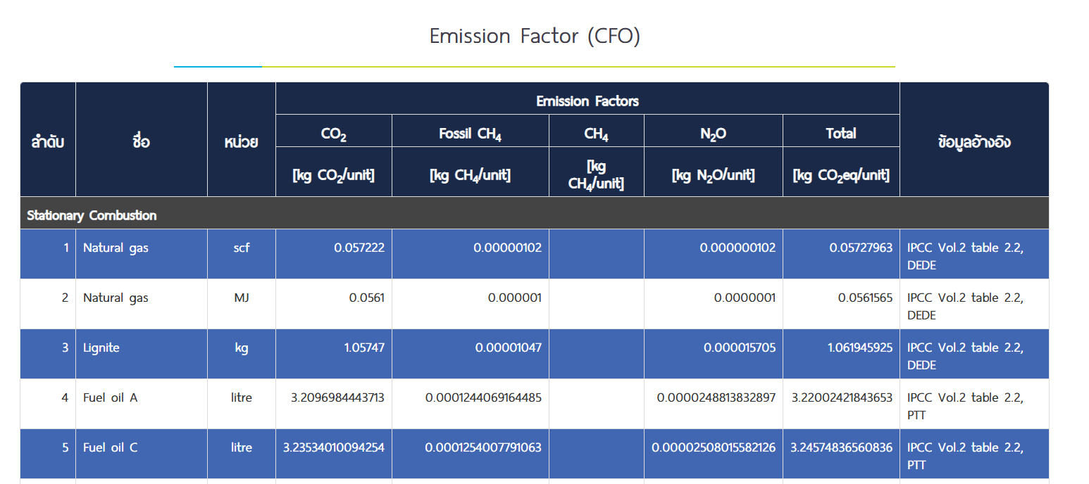
1.ที่มาและความสำคัญของปัญหา
เนื่องจากการค้น EF บนเว็บไซต์ขององค์การบริหารจัดการก๊าซเรือนกระจกไม่ยืดหยุ่น โดยจะต้องค้นหาคำที่เฉพาะเจาะจงเท่านั้น ดังนั้นจึงมีความสนใจที่จะทำให้การค้นหานั้นยืดหยุ่นขึ้นโดยสามารถที่จะค้นหาได้ทั้งภาษาไทยและภาษาอังกฤษที่มีความหมายเหมือนกัน หรือระบบค้นหาแบบ2 ภาษา
https://thaicarbonlabel.tgo.or.th/index.php?lang=TH&mod=Y0hKdlpIVmpkSE5mWlcxcGMzTnBiMjQ9

Slide 5
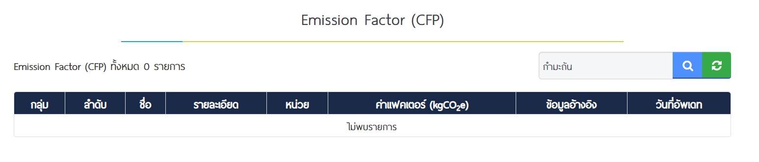
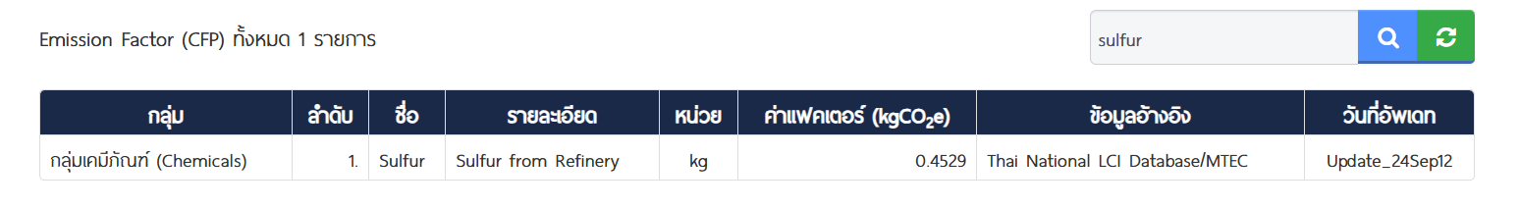
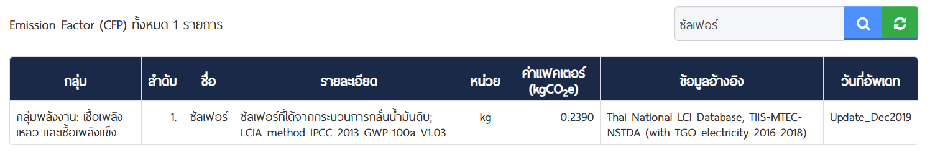
1.ที่มาและความสำคัญของปัญหา
https://thaicarbonlabel.tgo.or.th/index.php?lang=TH&mod=Y0hKdlpIVmpkSE5mWlcxcGMzTnBiMjQ9

Slide 6
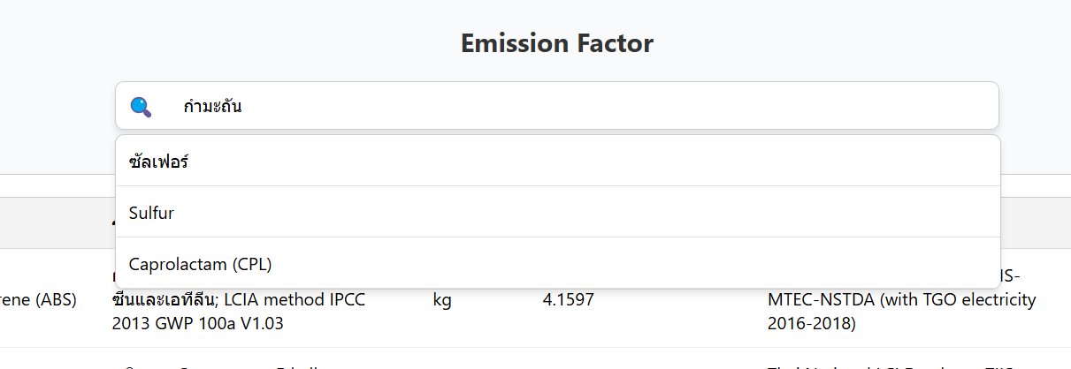
2.ทฤษฎีที่เกี่ยวข้อง
การค้นคืนสารสนเทศข้ามภาษา (Cross-Lingual Information Retrieval - CLIR) เป็นเทคนิคที่ช่วยให้ผู้ใช้สามารถค้นหาข้อมูลโดยใช้ภาษาใดภาษาหนึ่ง แต่ยังสามารถดึงข้อมูลจากเอกสารที่เขียนในภาษาอื่น ๆ ได้ โดยไม่จำเป็นต้องแปลข้อความทั้งหมดด้วยตนเอง โดยจะสร้างคลังคำพ้อง (Synonym Dictionary) ที่จับคู่คำหรือวลีสำคัญในภาษาไทยและภาษาอังกฤษ
ขั้นตอนการทำงาน
1. Tokenization & Normalization: แยกคำในภาษาไทยและภาษาอังกฤษเพื่อให้ระบบเข้าใจคำที่ต้องการค้นหา
2. Synonym Matching: ขยายคำค้นโดยใช้ Synonym Dictionary เช่น
LPG ↔ Liquified Petroleum Gas ↔ ก๊าซหุงต้ม
3. Indexing & Searching: ใช้ Elasticsearch จัดเก็บข้อมูลและกำหนดให้ค้นหาผ่านชุดคำพ้อง
Notes:
ขั้นตอน หลังจากค้นหาคำที่ต้องการระบบจะ Tokenize คำที่ค้นหาเพื่อ mapping กับคำที่อยู่ใน dict เพื่อแสดงค่าที่ค้นหาออกมา

Slide 7
2.ทฤษฎีที่เกี่ยวข้อง
Tokenization คือกระบวนการแบ่งข้อความออกเป็นหน่วยย่อย (Tokens) เช่น คำ วลี หรืออักขระ ซึ่งช่วยให้ระบบสามารถวิเคราะห์และทำการค้นหาได้อย่างถูกต้อง
ข้อความต้นฉบับ | ผลลัพธ์ของ Tokenization
"ก๊าซเรือนกระจกสูงขึ้น" | ["ก๊าซเรือนกระจก", "สูง", "ขึ้น"]
"การค้นคืนสารสนเทศข้ามภาษา" | ["การ", "ค้นคืน", "สารสนเทศ", "ข้าม", "ภาษา"]
สำหรับภาษาไทยการตัดคำเป็นเรื่องที่ท้าทายเนื่องจาก ไม่มีการเว้นวรรคระหว่างคำ เหมือนภาษาอังกฤษ เช่น "ก๊าซเรือนกระจก" ควรจะเป็น 1 คำ แต่ระบบทั่วไปอาจตัดเป็น ["ก๊าซ", "เรือน", "กระจก"] ซึ่งอาจทำให้ผลลัพธ์การค้นหาไม่ถูกต้อง

Slide 8
2.ทฤษฎีที่เกี่ยวข้อง
ICU Tokenizer เป็นตัวตัดคำที่ใช้ International Components for Unicode (ICU) ซึ่งรองรับการตัดคำในหลายภาษา รวมถึงภาษาไทยโดยอาศัยกฎทางภาษาศาสตร์และโมเดลสถิติ แทนการใช้พจนานุกรมแบบตายตัว
หลักการทำงานของ ICU Tokenizer
ใช้กฎทางภาษาศาสตร์ (Rule-based Tokenization)
วิเคราะห์โครงสร้างประโยคและบริบทของคำ
รองรับภาษาที่ไม่มีการเว้นวรรค เช่น ภาษาไทย ญี่ปุ่น จีน
ใช้โมเดลสถิติช่วยในการตัดคำ (Statistical Model)
แยกคำโดยดูจากความน่าจะเป็นของการเกิดขึ้นของคำ
หากไม่มีคำในพจนานุกรม ระบบจะพิจารณาความเป็นไปได้ของการเป็นคำ

Slide 9
2.ทฤษฎีที่เกี่ยวข้อง
Synonym-based (Dictionary-based)
ใช้คลังคำศัพท์คู่ (Bilingual Dictionary) บรรจุรายการคำพ้องความหมายที่จับคู่คำหรือวลีสำคัญในภาษาไทยและภาษาอังกฤษไว้ ซึ่ง คำพ้องความ (Synonyms) มีความหมายคือคำหรือวลี(กลุ่มคำ) ที่สามารถแทนกันได้ โดยแสดงสิ่งที่เหมือนกันหรือใกล้เคียงกัน แม้ว่าจะมีความแตกต่างเล็กน้อยในบริบท แม้กระทั่งตัวย่อหรือสูตรทางเคมี
English Term | Thai Term
Agriculture | การเกษตร, เกษตรกรรม
Anthracite | ถ่านหินแอนทราไซต์
Bagasse | ชานอ้อย
Biogas | ก๊าซชีวภาพ
Cob | ซังข้าวโพด
CO2 | คาร์บอนไดออกไซด์
LPG, Liquified Petroleum Gas | ก๊าซหุงต้ม

Slide 10
2.ทฤษฎีที่เกี่ยวข้อง
LLM (Large Language Model) คือ แบบจำลองภาษาขนาดใหญ่ ซึ่งเป็นปัญญาประดิษฐ์ (AI) ที่ถูกฝึกด้วยชุดข้อมูลขนาดใหญ่เพื่อให้สามารถเข้าใจและสร้างภาษามนุษย์ได้อย่างมีประสิทธิภาพ
คุณสมบัติหลักของ LLM
ความสามารถด้านการเข้าใจและสร้างข้อความ
สามารถอ่าน ทำความเข้าใจ และตอบกลับข้อความได้คล้ายกับมนุษย์
รองรับหลายภาษา เช่น ไทย อังกฤษ จีน ฯลฯ
การเรียนรู้จากข้อมูลจำนวนมาก
ได้รับการฝึกฝนด้วยข้อมูลขนาดใหญ่จากแหล่งต่าง ๆ เช่น หนังสือ บทความ เว็บไซต์
สามารถตอบคำถาม วิเคราะห์ และสร้างเนื้อหาใหม่ได้

Slide 11



2.ทฤษฎีที่เกี่ยวข้อง
เทคโนโลยีและแพลตฟอร์มที่ใช้
Elasticsearch มีคุณสมบัติเหมาะสมกับการค้นคืนข้อมูลข้ามภาษา (Cross-Lingual Information Retrieval)
โดยรองรับการทำงานที่ซับซ้อน เช่น การวิเคราะห์คำพ้องความหมาย (Synonym Matching)
และการค้นหาแบบ Full-Text Search ได้อย่างมีประสิทธิภาพ
เฟรมเวิร์กภาษา Python ที่มีประสิทธิภาพสูง ใช้งานง่าย ทำให้สามารถสร้าง REST API เพื่อเชื่อมต่อระหว่าง Frontend กับ Elasticsearch ได้อย่างสะดวก
Apache Airflow แพลตฟอร์มสำหรับการสร้าง จัดการ ติดตาม Workflow

Slide 12
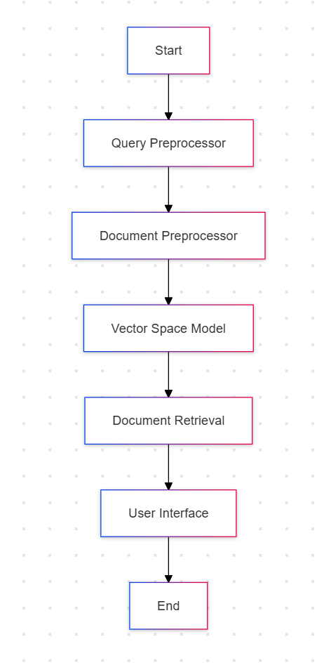
3.งานวิจัยที่เกี่ยวข้อง
English-Malayalam Cross-Lingual Information Retrieval – an Experience
งานวิจัยนี้นำเสนอระบบค้นคืนสารสนเทศข้ามภาษาอังกฤษ-มาลายาลัม (CLIR) ที่รองรับการสืบค้นทั้งภาษาเดียวและข้ามภาษา โดยใช้พจนานุกรมอังกฤษ-มาลายาลัมที่พัฒนาขึ้นเอง พร้อมด้วยเทคนิคการประมวลผลคำ เช่น การตัดคำ, การแปลงรากศัพท์
ระบบใช้ Vector Space Model (VSM) ในการจัดอันดับเอกสาร
ประเมินด้วยคำถาม 25 คำถาม และแสดงผลลัพธ์ที่มีประสิทธิภาพใกล้เคียงกันระหว่างการสืบค้นภาษาเดียวและข้ามภาษา งานวิจัยนี้ยืนยันถึงความเป็นไปได้ในการพัฒนาระบบ CLIR สำหรับภาษาอังกฤษและมาลายาลัมภายในระยะเวลาอันสั้นด้วยทรัพยากรภาษาที่เหมาะสม

Slide 13
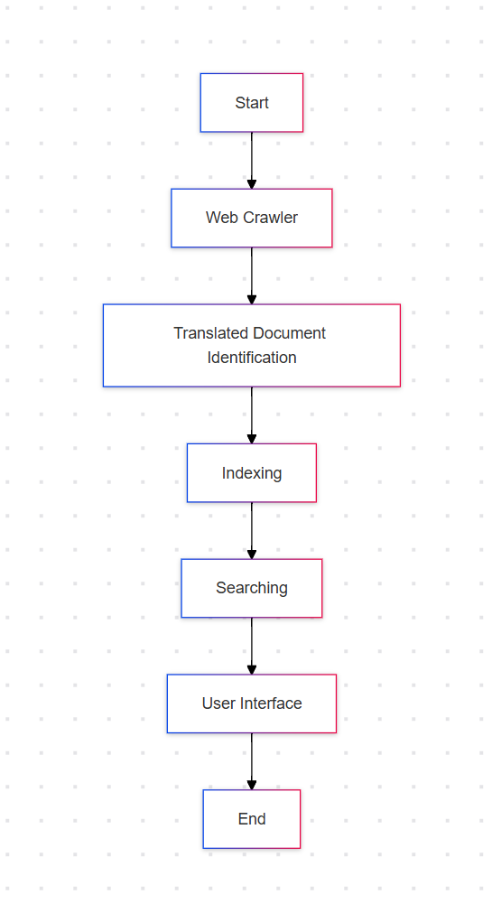
3.งานวิจัยที่เกี่ยวข้อง
Cross-Lingual Information Retrieval Model for Vietnamese-English Web Sites
งานวิจัยนี้นำเสนอโมเดลระบบการสืบค้นข้อมูลข้ามภาษา (CLIR) สำหรับเว็บไซต์สองภาษาที่รองรับภาษาเวียดนามและอังกฤษ ระบบนี้ประกอบด้วย 4 ส่วนหลัก
1. Web Crawler สำหรับรวบรวมข้อมูล
2. Translated Document Identifying เพื่อระบุหน้าเว็บคู่แปล
3. Indexing ตามภาษา
4. Searching รองรับการสืบค้นข้อมูล
โมเดลนี้ช่วยลดการประมวลผลซ้ำ และเพิ่มความแม่นยำในการค้นหาโดยใช้ผลการระบุหน้าเว็บคู่แปล ข้อจำกัดคือจำนวนเว็บไซต์สองภาษาในปัจจุบันยังน้อย

Slide 14
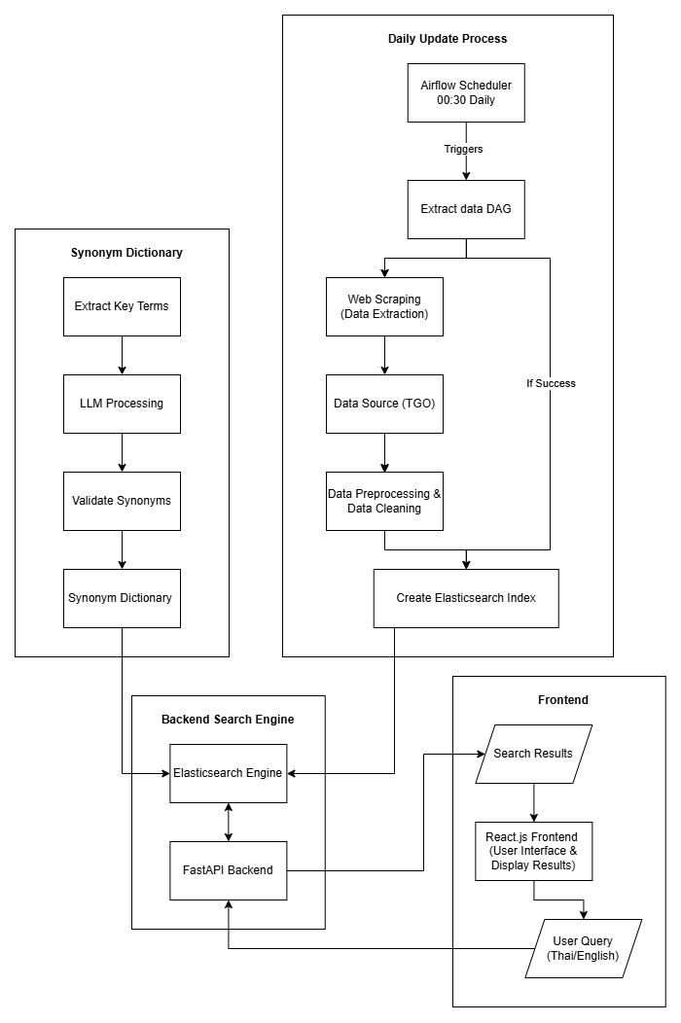
4.แนวคิดและวิธีการวิจัย

Slide 15
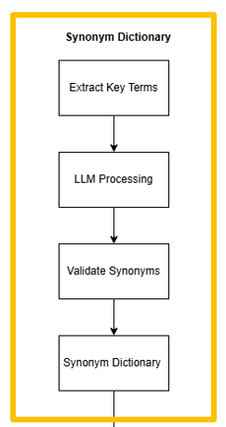
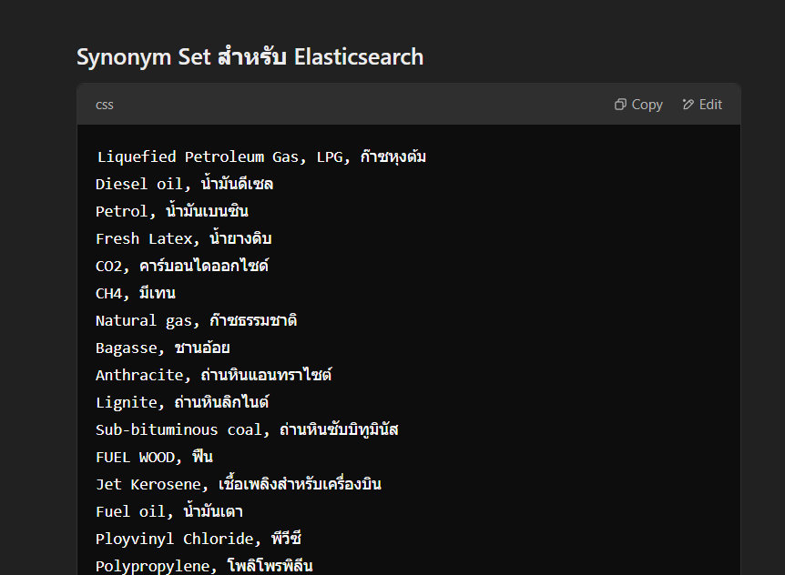
4.แนวคิดและวิธีการวิจัย
Synonym dictionary
ใช้ LLM เพื่อช่วยสร้าง Synonym Dictionary แบบ Synonym Set สำหรับคำศัพท์ในหมวดเดียวกันที่มีความหมายเหมือนกันทั้งภาษาไทยและอังกฤษรวมทั้งตัวย่อถ้ามี และให้จัดผลลัพธ์ในรูปแบบที่ Elasticsearch รองรับ เช่น ก๊าซหุงต้ม, LPG, Liquified Petroleum Gas

Slide 16
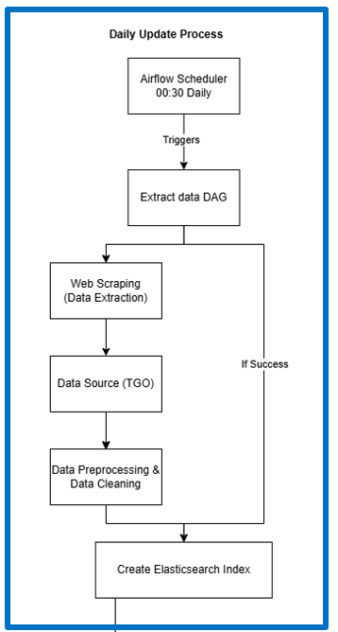
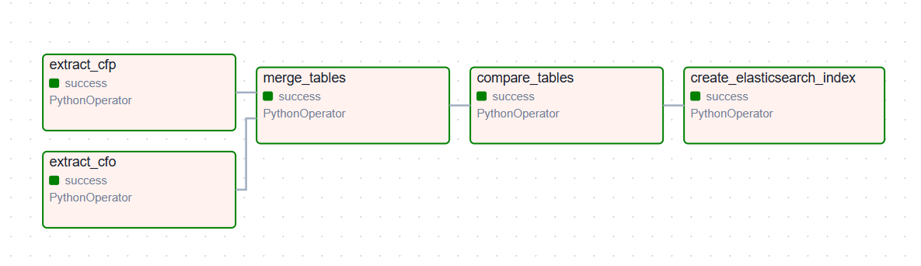
4.แนวคิดและวิธีการวิจัย
Daily Batch
Data pipeline ของการดึงขอข้อมูลจากเว็บไซต์ขององค์การบริหารจัดการก๊าซเรือนกระจก โดยจะแบ่งการทำงานออกเป็น 2 ส่วนใหญ่ๆคือการนำข้อมูลที่ได้มาจากองค์การบริหารจัดการก๊าซเรือนกระจก มาประมวลผล
จากนั้นอัปเดตข้อมูลในกรณีที่ข้อมูลเกิดการเปลี่ยนแปลงค่าสัมประสิทธิ์การปล่อยก๊าซเรือนกระจก

Slide 17
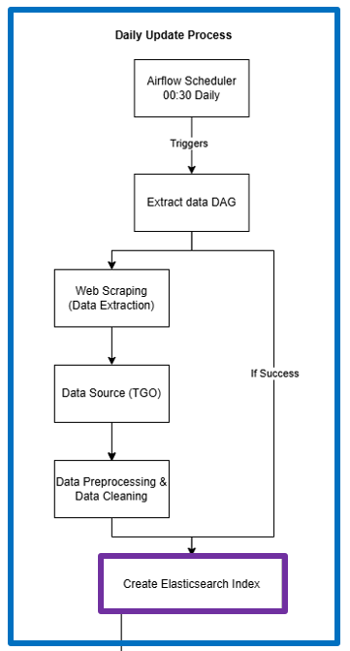
4.แนวคิดและวิธีการวิจัย
Elasticsearch Index
องค์ประกอบหลัก | หน้าที่หลัก
Document | หน่วยข้อมูลพื้นฐานใน Elasticsearch (JSON Format)
Index | กลุ่มของ Documents ที่ใช้เก็บข้อมูล
Shards | แบ่งข้อมูลเป็นส่วนย่อยเพื่อกระจายโหลด
Mappings | กำหนดโครงสร้างข้อมูล เช่น ประเภทของฟิลด์
Analyzers | ช่วยตัดคำและจัดรูปแบบข้อมูล
Inverted Index | โครงสร้างข้อมูลที่ช่วยค้นหาข้อมูลเร็วขึ้น

Slide 18
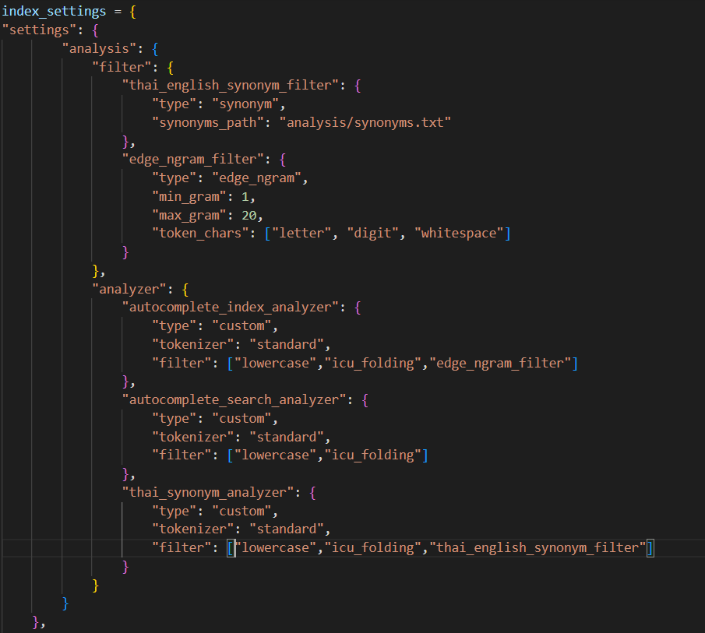
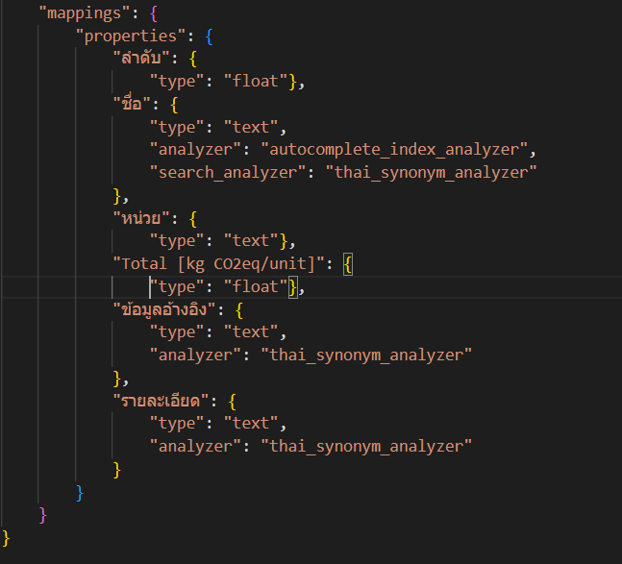
4.แนวคิดและวิธีการวิจัย

Slide 19
5.วัตถุประสงค์
พัฒนาระบบสืบค้นข้อมูลค่าสัมประสิทธิ์การปล่อยก๊าซเรือนกระจกที่รองรับการค้นหาได้ทั้งภาษาไทยและภาษาอังกฤษ เพื่ออำนวยความสะดวกการค้นหาข้อมูลได้อย่างรวดเร็วและถูกต้องตามปีการประเมิน

Slide 20
6.ขอบเขตการวิจัย
1.ใช้ข้อมูลค่าสัมประสิทธิ์การปล่อยก๊าซเรือนกระจกที่เผยแพร่โดย องค์การบริหารจัดการก๊าซเรือนกระจก (องค์การมหาชน)
2.ออกแบบให้สืบค้นได้ทั้งภาษาไทยและอังกฤษด้วย Synonym-based Approach
3.ระบบสืบค้นที่ยืดหยุ่นสามารถอัปเดตข้อมูลได้อัตโนอัติเมื่อองค์การบริหารจัดการก๊าซเรือนกระจกมีการเปลี่ยนแปลงข้อมูล
4.ประเมินระบบด้วยตัววัดมาตรฐานการค้นคืนสารสนเทศ

Slide 21
7.ประโยชน์ที่คาดว่าจะได้รับ
ระบบสืบค้นข้ามภาษาที่ใช้งานจริงช่วยให้ผู้ใช้สามารถค้นหาข้อมูลค่าสัมประสิทธิ์การปล่อยก๊าซเรือนกระจกได้อย่างสะดวก โดยไม่ถูกจำกัดด้วยภาษา ซึ่งช่วยให้การเข้าถึงข้อมูลเป็นไปอย่างมีประสิทธิภาพยิ่งขึ้นอีกทั้งช่วยให้ธุรกิจ โดยเฉพาะกลุ่มธุระกิจขนาดเล็ก (SME) สามารถปรับตัวให้เข้ากับมาตรฐานด้านสิ่งแวดล้อมได้อย่างมีประสิทธิภาพ

